Slide 1

ВИГАДУЙ, ПРОБУЙ, ТВОРИ! РОЗУМ, ФАНТАЗІЮ ПРОЯВИ!

Slide 2
3 . НИК

Slide 3

ТРИКУТНИКИ

Slide 4
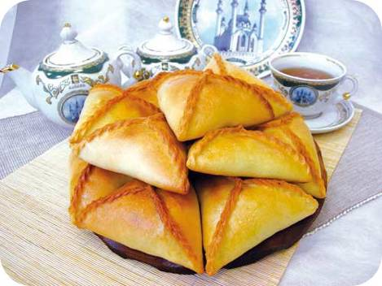
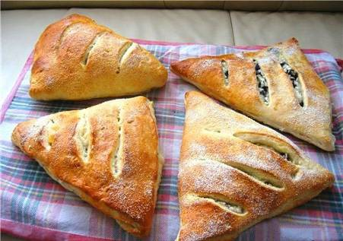
Кулінарія
Трикутники із дріжджового тіста з різними начинками дуже популярні в італійській кухні.

Slide 5
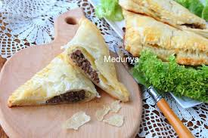
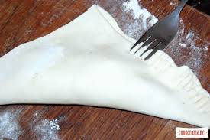
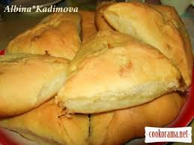
Страви

Slide 6




Трикутники на дорогах

Slide 7
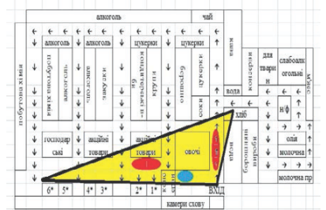
Правило «золотого трикутника»
в торгівлі

Slide 8
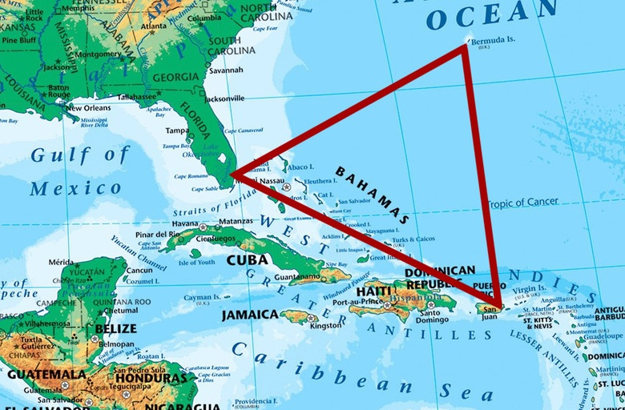
Бермудський трикутник

Slide 9
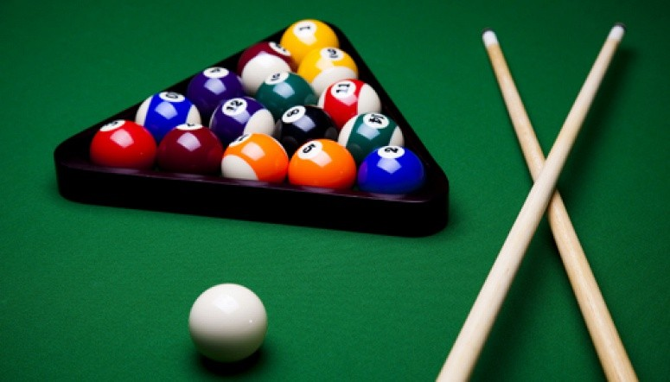
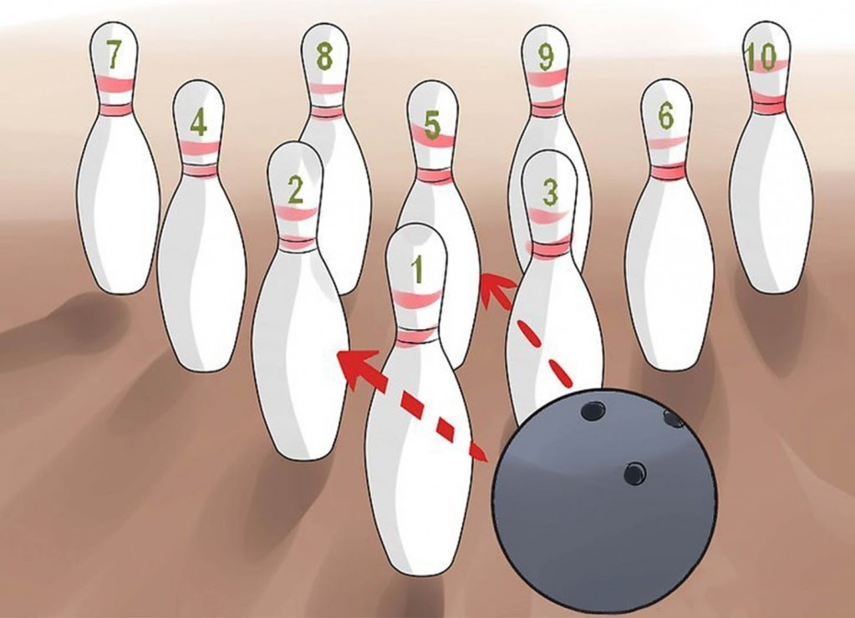
Більярд
Кеглі

Slide 10
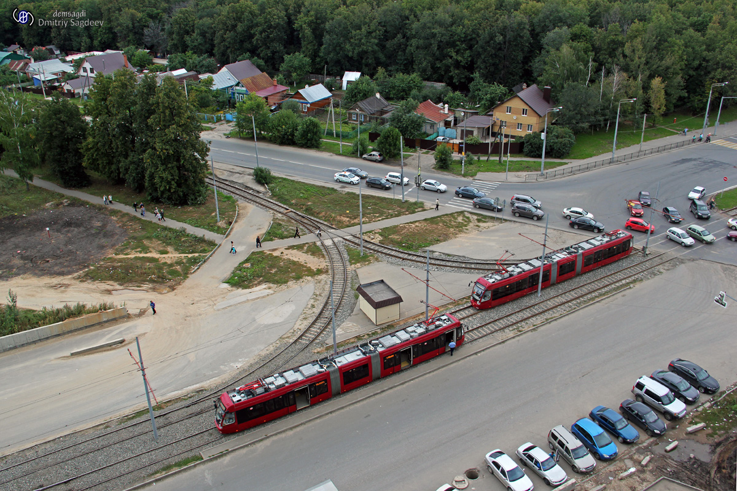
Поворотний трикутник

Slide 11
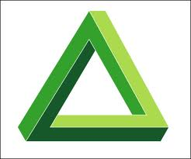
Пригадайте
Трикутник – це _______________фігура, яка складається з ______точок (які не лежать на одній площині) та трьох _________, що послідовно їх з’єднують.
геометрична
трьох
відрізків

Slide 12
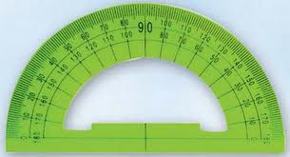
Пригадайте
1)Кут – це фігура, що утворена_________променями, які виходять з ________точки.
A
двома
однієї
B
C
2)Промені ВА і ВС називають _____________кута, а точку
В – _____________кута.
сторонами
вершиною
3) Виміряти кути можна за допомогою ______________.
транспортира

Slide 13

Пригадайте
Периметр трикутника – це ________ довжин _____сторін трикутника.
Формула:
сума
усіх
b
P = a+b+c
а
c

Slide 14
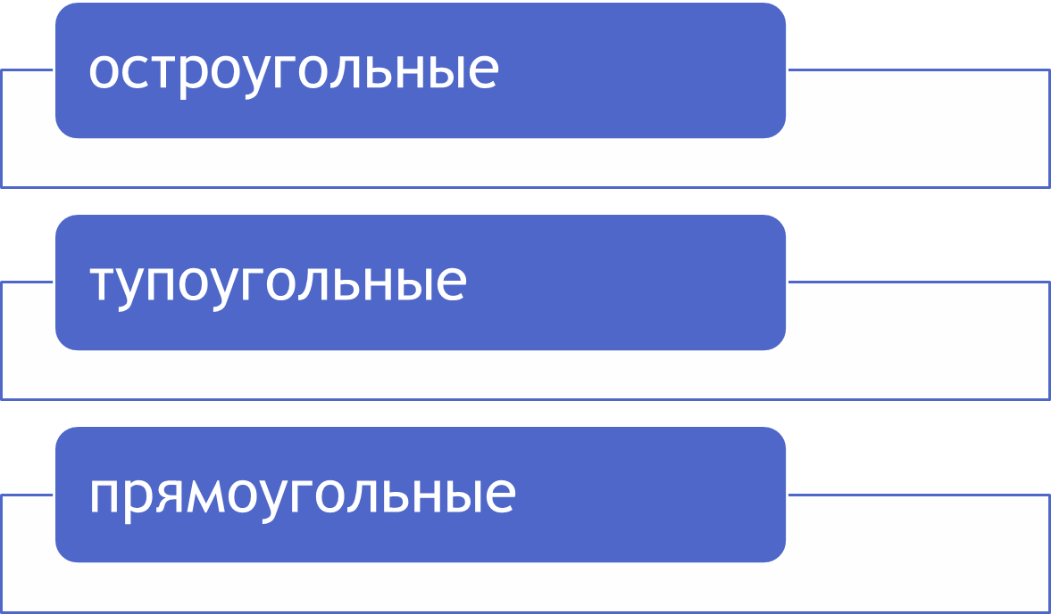
Види трикутників
(за кутами)
Гострокутні
Тупокутні
Прямокутні
Сума кутів трикутника = 180^{о}
Notes:
14

Slide 15
Трикутник називається _______________ , якщо у нього всі кути гострі.
гострокутним
В
А
С
Notes:
15

Slide 16
Якщо один із кутів трикутника тупий (більше 90°), то трикутник називається _____________._
тупокутним
А
B
C
Notes:
16

Slide 17
Якщо один із кутів трикутника прямий (дорівнює 90°), то трикутник називається _______________.
прямокутним
А
Гіпотенуза
Катет
С
В
Катет

Slide 18
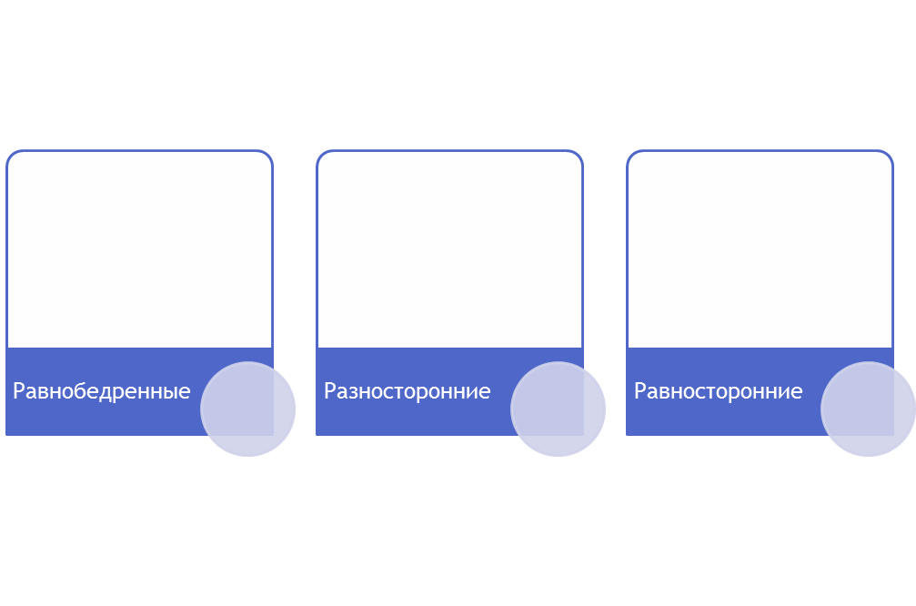
Види трикутників
(за сторонами)
Рівнобедрений
Різносторонній
Рівносторонній

Slide 19
Трикутник називається __________________,
якщо у нього дві сторони рівні.
рівнобедреним
В
АВ =ВС
АВ і ВС-
бічні сторони
АС - основа
А
С
Основа

Slide 20
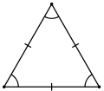
Трикутник називається ____________________,
якщо у нього всі три сторони рівні.
рівностороннім
В
АВ= ВС=АС
А
С

Slide 21
Динамічна пауза

Slide 22
Знайти периметри трикутників
3
5
6
6
5
5
4
6
8
Які ці трикутники за сторонами?

Slide 23
Математична майстерня
Задача 1. Накресліть два трикутники так, щоб вершини одного належали сторонам другого трикутника.
Задача 2. Накресліть різносторонній тупокутний трикутник.
Задача 3. Накресліть прямокутний рівнобедрений трикутник.

Slide 24
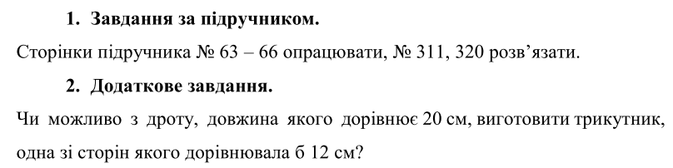
Домашнє завдання

Slide 25


Slide 26
Загублений той час, який ти
не використав на навчання.
(Пліній)
Не хочеш відставати від життя – учись!

Slide 27
Урок завершено.
Дякую за урок!

